Slide 1
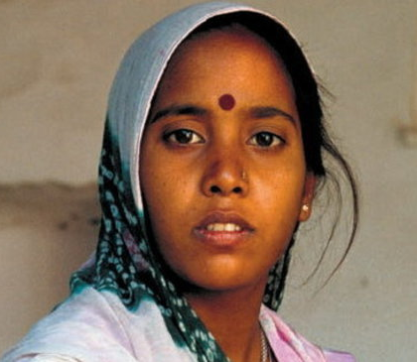
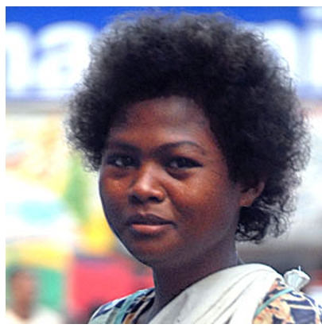


Obyvatelstvo
Indie
Filipíny
Čína
Turecko
Notes:
http://tn.nova.cz/clanek/zverejnili-zebricek-kvality-zivota-takhle-jsme-na-tom-my.html

Slide 2
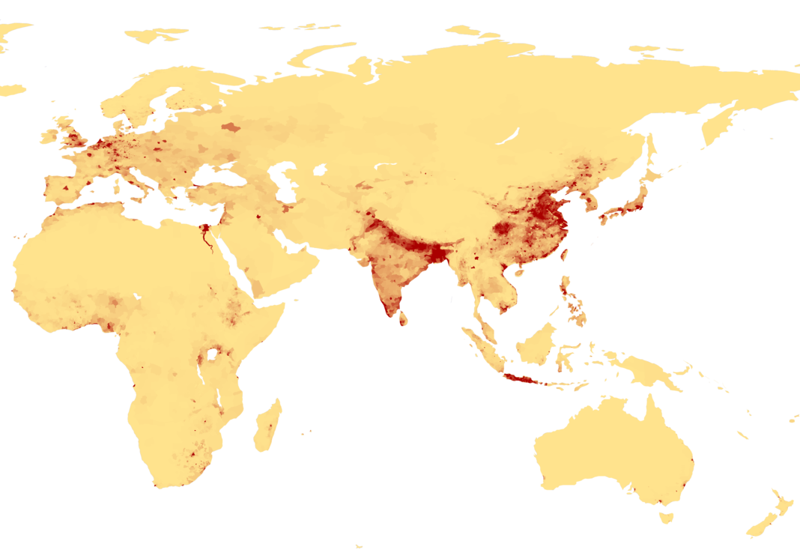
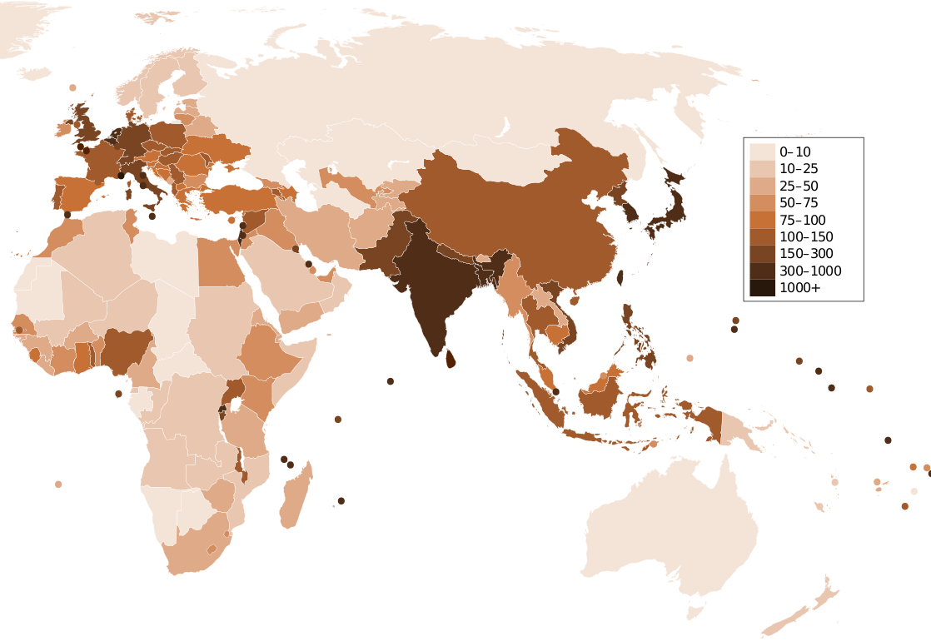
Osídlení

Slide 3
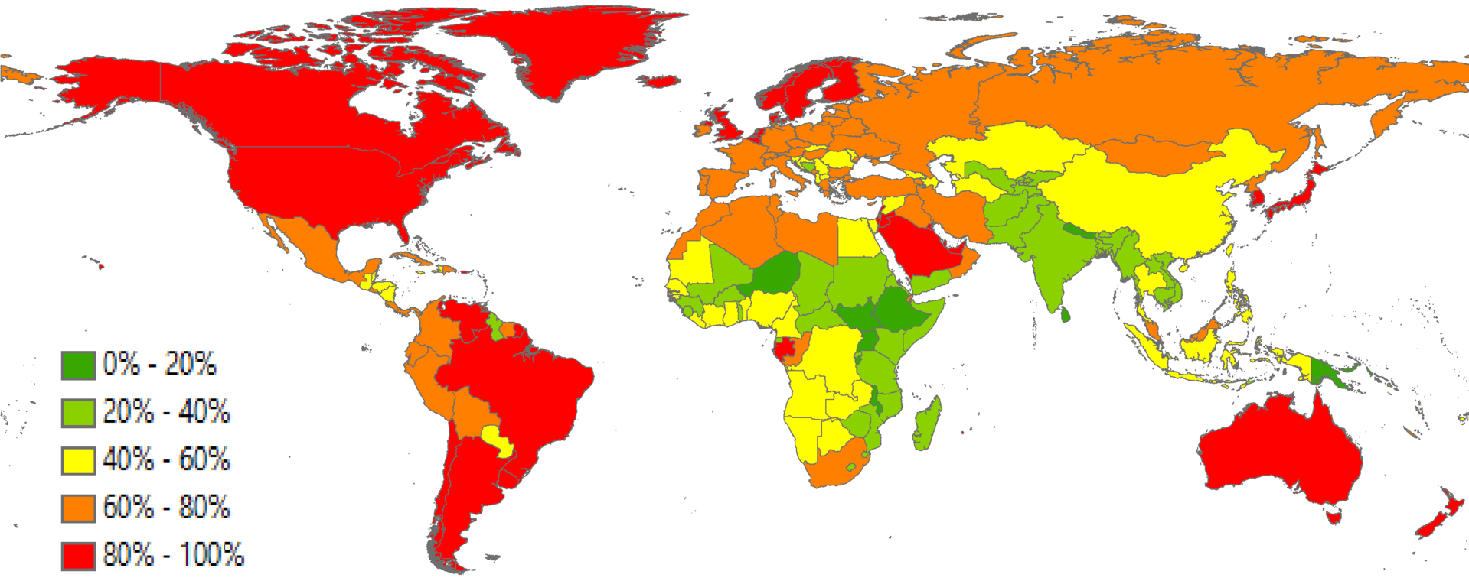
Míra urbanizace
Lidé žijící ve městech

